Slide 1
Default risk prediction
Turar Zhandos
Sergazina Aiym
Kumisbay Nurseiit

Slide 2
Parameters:
CLIENT_AGE – возраст клиента
CNT_GOODS – количество товаров
AMT_CREDIT_TOTAL – сумма кредита
AMT_INCOME_MAIN – заработная плата
FLAG_USED_EXT_LIMIT – есть экстра лимит
NAME_PRODUCT_TYPE – наименование продукта кредита
FLAG_DIF_MOB_PREV – прежний номер
NAME_INCOME_TYPE – вид основного дохода
GOODS_CATEGORY – цель кредита
CODE_CLIENT_TYPE – New, existing
STRATEGY_TYPE – online, offline

Slide 3
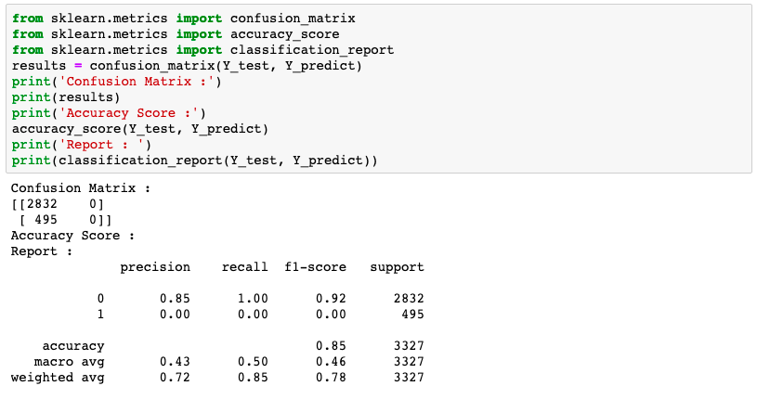

Slide 4
Data research
Confusion matrix
Correlation
Heat Plot

Slide 5
Logistic Regression, Random Forest, Knn, Gradient boosting
Roc кривая
Predicted vs Real

